Slide 1
Цепи, концы и направления
Одноцепочечная ДНК
ААААААА
ТТТТТТТ
5’
3’

Slide 2
Цепи, концы и направления
5’
5’

Slide 4
Сопряжение процессов транскрипции и трансляции у прокариот
3’
ДНК
РНК-полимераза
Рибосома
РНК
5’
Белок
N

Slide 5
Библиотеки на основе К-ДНК
Особенность № 1 - это библиотеки экспрессирующихся областей генома
Геномная библиотека
К-ДНКовая библиотека

Slide 6
Конструирование библиотеки К-ДНК
Очистка м-РНК
Суммарная РНК
АААААА
ТТТТТТ
АААААА
5’
ТТТТТТ
АААААА
АААААА
Элюция
АААААА
ТТТТТТ
М-РНК
ТТТТТТ
Копирование
Проскок

Slide 7
Конструирование библиотеки К-ДНК
Получение к-ДНК
мРНК
AAAAA
5’
3’
3’
TTTTT
5’
ДНК
Ревертаза
Затравка
Как получить вторую цепь ДНК?
AAAAA
5’
3’
3’
TTTTT
5’
Затравка
ДНК-полимераза
3’OH
S1 нуклеаза
Клонирование

Slide 8
Прерывистость генов эукариот
Альтернативный сплайсинг
ДНК
5’
3’
A
B
C
D
Кальцитонин
РКП
Транскрипция
5’
3’
мРНК
A
B
C
D
Кальцитонин
РКП
Сплайсинг
Щитовидная железа
Гипоталамус
A
B
C
D
Кальцитонин
A
B
C
D
РКП
Трансляция Процессинг
Трансляция Процессинг
Кальцитонин
РКП

Slide 9
Клонирование с использованием полимеразной цепной реакции (PCR).

Slide 10
Какова будет структура праймеров
5’
AAAAAA
CCCCCC

Slide 11
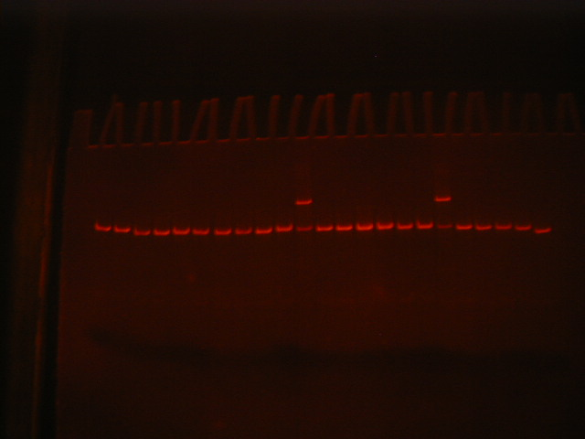
PCR в диагностике урогенетальных инфекций
Что плохо ?

Slide 12
Проблема №1. Ошибки.
Полимераза | 1 ошибка на
Pfu | 7,7х10⁵
Tli (Vent) | 3,6х10⁵
Taq | 1,2x10⁵

Slide 13
Проблема №2.
Откуда узнать последовательность для конструирования праймеров?
Выравнивание последовательностей
GGGGAGGGTCGCGCGGG-ACGGCCTGGC
TCAT+CA+G+AATG+AA-++T+AT++A+
CT+++CA+G++GTG+AA-++TA++AA++
CT+++CA+G++GTG+AA-++TA++AA++
CT+++CA+G++GTG+AA-++TA++AA++
CT+++CA+G++GTG+AA-++TA++AA++
CT+++CA+G++GTG+AA-++TA++AA++
TT+++CC+G+ATTG+A+T++TCA+GA++
TT++TCC+G+AGT++A+T++TTTT+AA+
TT++TCC+G+AGT++A+T++TTTT+AA+
CT+AGTC+G+AGTA+AA-++TAATGA++
TCCCGGTGTAGCGGTGAAATGCGTAGAGATCGGGAG
+++A+++++++++++++++++++++++T+++T+++A
+T++++++G+++++++++++++A+T++++++++A+A
+T++++++G+++++++++++++A+T++++++++A+A
+T++++++G++++++++++++++++++++++++A+A
+T++++++G++++++++++++++++++++++++A+A
+++AT+++G+++++++++++++++++++++AT++++
C++TA+C+++A+A++++++++T+++++TT+TA++GA
C++TA+C+++A+A++++++++T+++++TT+TA++GA
+++G+++++++++++++++++++++++++++++++A
+++AC+++++++++++++++++++++++++GT++++

Slide 14
Клонирование амплификата
Ap^{r}
LacZ
Полилинкер
Ori

